Slide 1

«Представление деятельности структурного подразделения ГБПОУ Некрасовского педколледжа № 1 «Центр психолого-педагогического сопровождения и профилактики негативных явлений в профессиональных образовательных учреждениях»
Государственное бюджетное профессиональное образовательное учреждение педагогический колледж № 1 им. Н.А. Некрасова Санкт-Петербурга
Докладчик:
Филаретов Роман Александрович,
заместитель директора по учебно-воспитательной работе
ГБПОУ Некрасовского педколледжа № 1

Slide 2
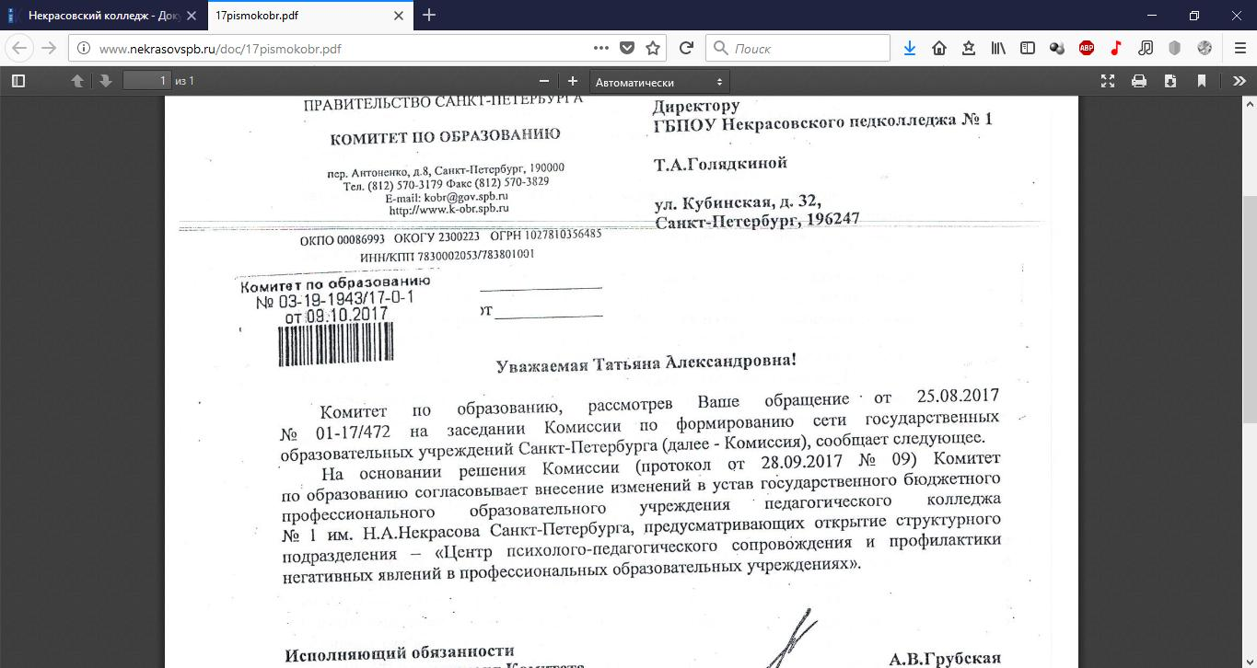

Slide 3
Цель деятельности Центра
Организационно-методическая поддержка ПОУ
Психолого-педагогическое сопровождение
Профилактика негативных явлений

Slide 4
Задачи деятельности Центра
Методическое обеспечение
Повышение профессиональной компетентности
Распространение опыта
Деятельность ГУМО

Slide 5
Функции Центра
совершенствование методической базы
разработка типовых программ
разработка примерных нормативных правовых локальных актов
ИКТ сопровождение
Методическое обеспечение

Slide 6
Функции Центра
консультирование специалистов ПОУ
проведение обучающих семинаров, мастер-классов и др.
дополнительное профессиональное образование
Повышение профессиональной компетентности

Slide 7
Функции Центра
проведение конференций, форумов, фестивалей и др.
издательская деятельность
реализация проектов
осуществление социального партнерства
Распространение опыта

Slide 8
Функции Центра
организация работы городского учебно-методического объединения
Деятельность ГУМО

Slide 9
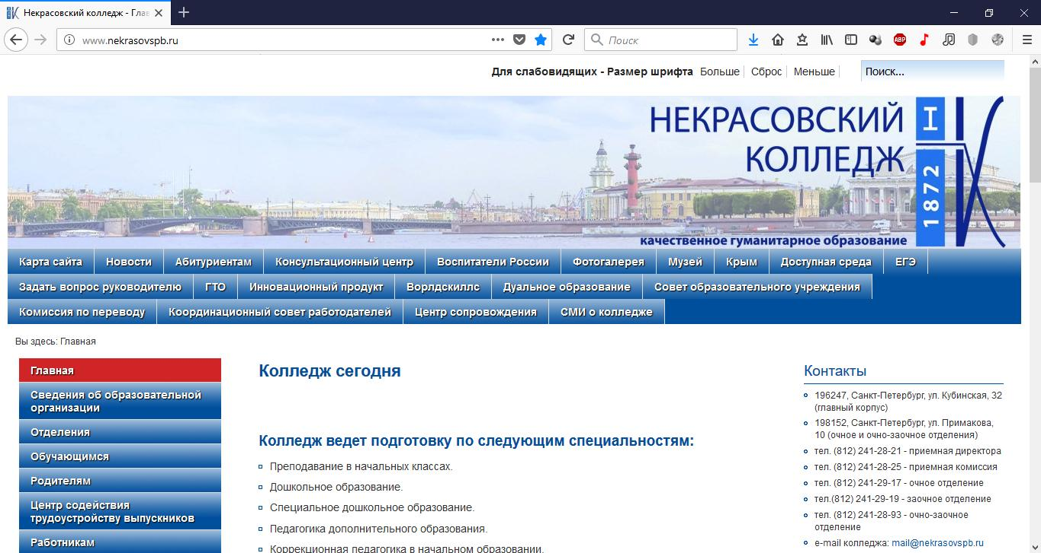

Slide 10
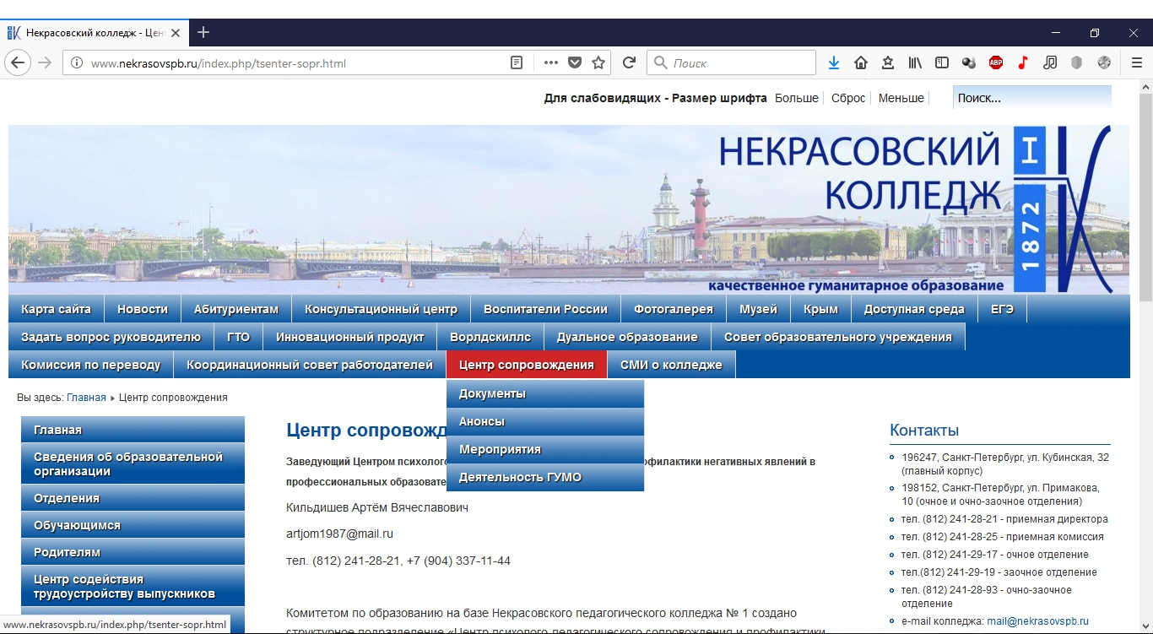

Slide 11
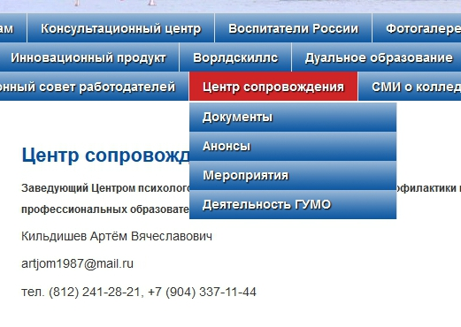

Slide 12
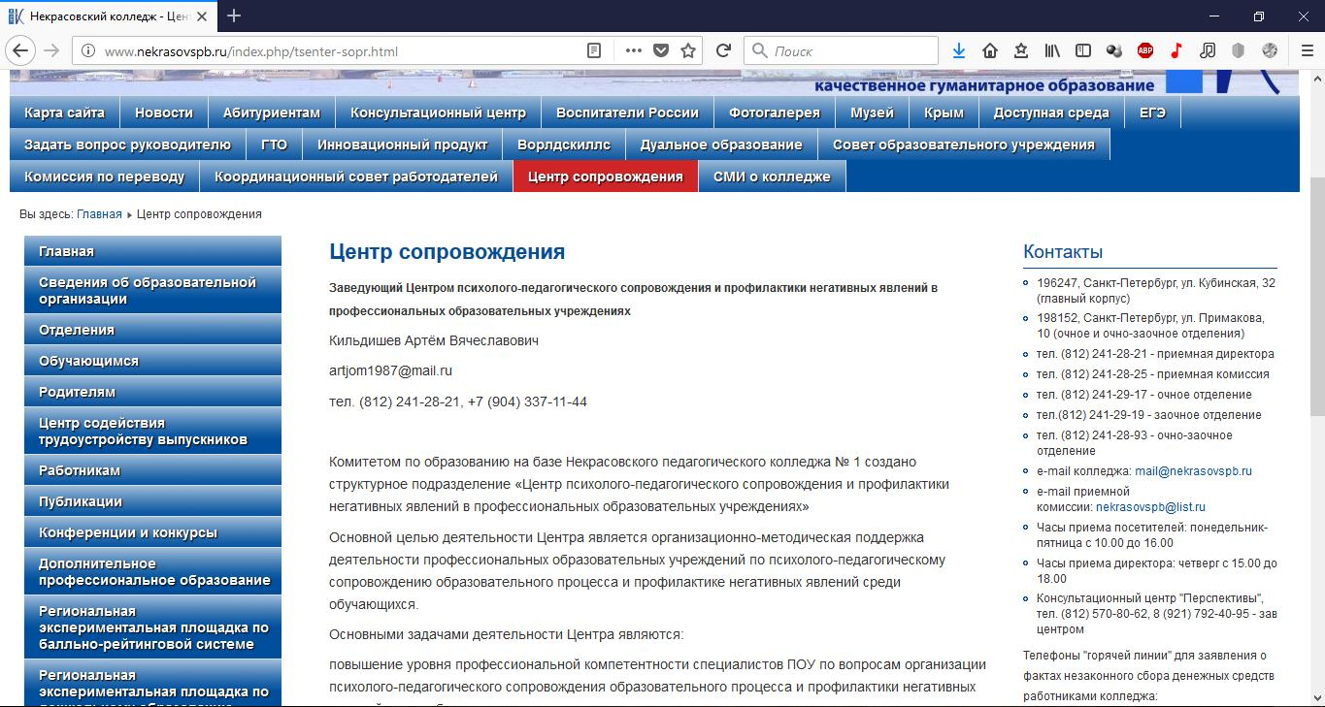

Slide 13
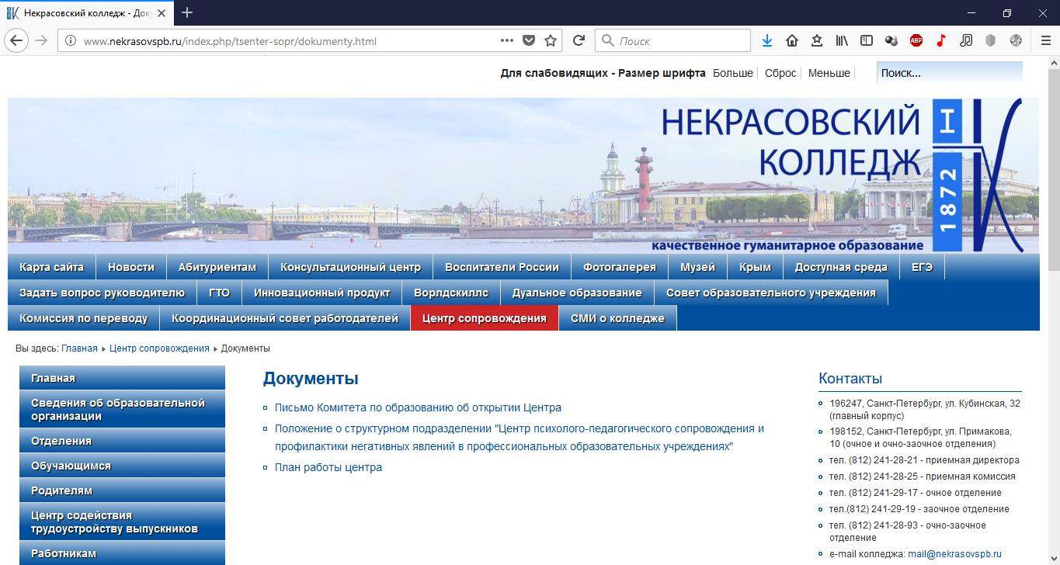

Slide 14
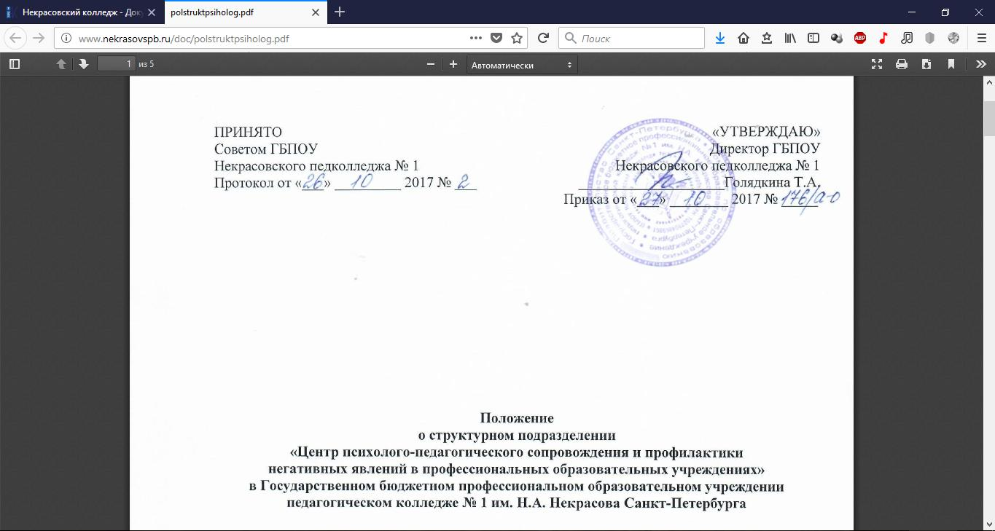

Slide 15
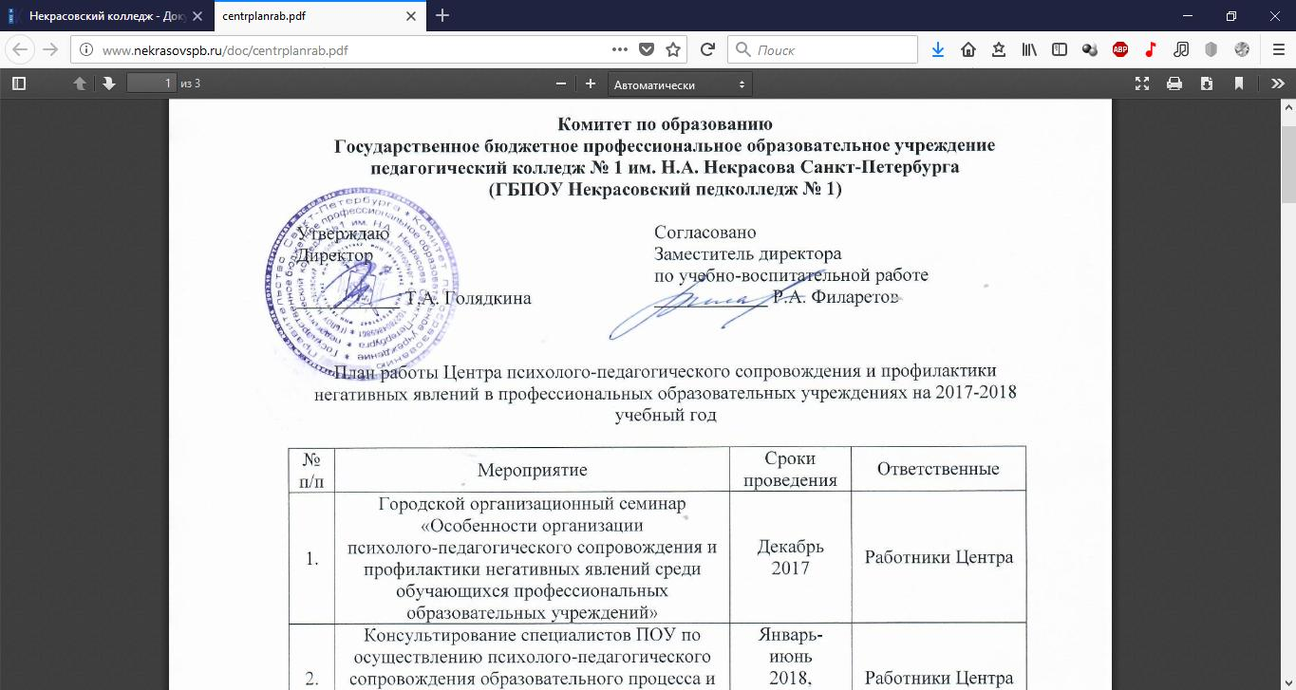

Slide 16
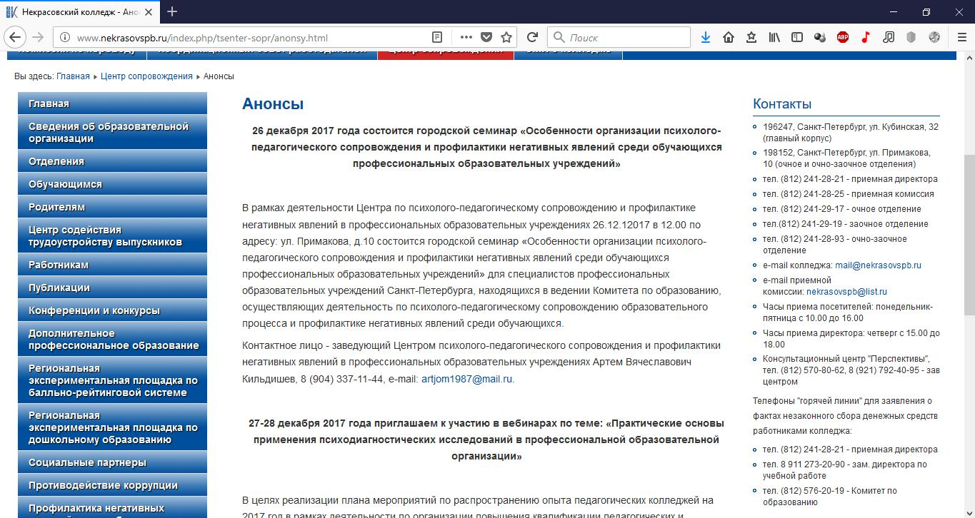

Slide 17


Slide 18
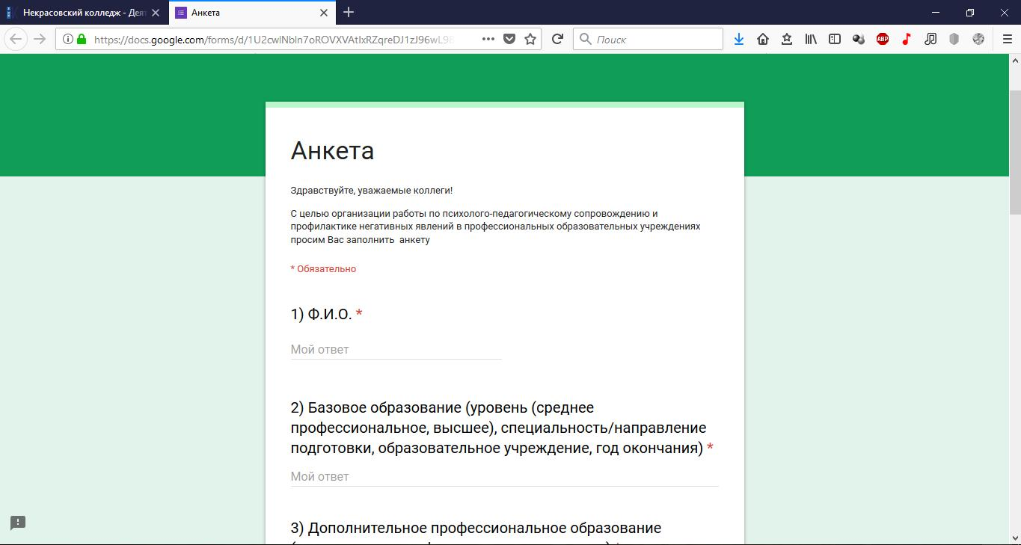

Slide 19
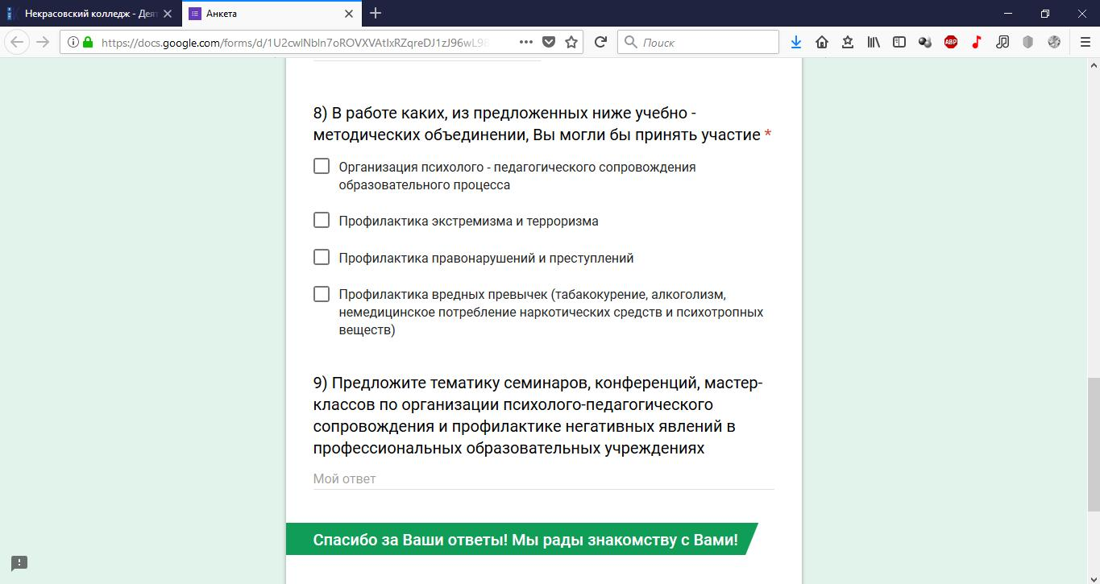

Slide 20
Спасибо за внимание!
Центр психолого-педагогического сопровождения и профилактики негативных явлений в профессиональных образовательных учреждениях
ГБПОУ Некрасовского педколледжа № 1
Кубинская ул., д. 46
(812) 241-28-21
http://www.nekrasovspb.ru/

